Slide 1
ZÁKLADNÍ KLASIFIKAČNÍ SCHÉMA TURISMU
VYJADŘUJÍ ZPŮSOB REALIZACE Z HLEDISKA PROSTOROVÉHO, DOBY TRVÁNÍ, SEZÓNNOSTI, CESTOVNÍHO STYLU A ZPŮSOBU ORGANIZACE
PRAKTICKY VELMI VÝZNAMNÝM KLASIFIKÁTOREM JE PROSTOROVÉ HLEDISKO.
destinace turismu
formy turismu
VYJADŘUJÍ V PRINCIPU MOTIVACI ÚČASTNÍKŮ, TJ. SOUHRN VNITŘNÍCH I VNĚJŠÍCH PODNĚTŮ, VEDOUCÍCH K ÚČASTI NA CESTOVNÍM RUCHU.
druhy turismu

Slide 2
ČLENĚNÍ CESTOVNÍHO RUCHU
ROZLOŽENÍ CESTOVNÍHO RUCHU BĚHEM ROKU – CELOROČNÍ, SEZÓNNÍ (LETNÍ, ZIMNÍ);
MÍSTO REALIZACE – DOMÁCÍ, ZAHRANIČNÍ;
VZTAH K PLATEBNÍ BILANCI (PŘÍJEZDOVÝ = AKTIVNÍ, VÝJEZDOVÝ = PASIVNÍ, TRANZITNÍ = ČÁSTEČNĚ AKTIVNÍ);
DÉLKA POBYTU ÚČASTNÍKŮ – DLOUHODOBÉ, KRÁTKODOBÉ (SPECIÁLNÍMI PŘÍPADY JSOU VÍKENDOVÝ A JEDNODENNÍ CESTOVNÍ RUCH);
CESTOVNÍ CÍL – REKREAČNÍ, POZNÁVACÍ, SPORTOVNÍ, TURISTICKÝ, LÉČEBNÝ, NÁBOŽENSKÝ ATD. (PODOBNÉ FORMÁM CESTOVNÍHO RUCHU);
ORGANIZACE ÚČASTNÍKŮ – NEORGANIZOVANÝ (INDIVIDUÁLNÍ, VOLNÝ), ORGANIZOVANÝ (KOLEKTIVNÍ, HROMADNÝ, VÁZANÝ, SKUPINOVÝ);
ZPŮSOB ÚČASTI NA ÚHRADĚ NÁKLADŮ (VOLNÝ NEBO VÁZANÝ);
VÝBĚR ÚČASTNÍKŮ – VOLNÝ NEBO VÝBĚROVÝ (PODLE PŘEDEM STANOVENÝCH PODMÍNEK, NAPŘ. LÉČBA V LÁZNÍCH);
TERITORIÁLNÍ ROZMÍSTĚNÍ – REGIONALIZACE;
ZPŮSOB PŘEPRAVY ÚČASTNÍKŮ (LETECKÁ, ŽELEZNIČNÍ, SILNIČNÍ, LODNÍ, PĚŠÍ, KOMBINOVANÁ).

Slide 3
DRUHY CESTOVNÍHO RUCHU
ZÁKLADNÍ DRUHY TURISMU
POBYTOVÝ
REKREAČNÍ
AKTIVNÍ TURISTIKA
LÁZEŇSKY ZAMĚŘENÝ
SPORTOVNĚ ZAMĚŘENÝ
KULTURNĚ ZAMĚŘENÝ
PROFESIONÁLNĚ ZAMĚŘENÝ
ZAMĚŘENÝ NA UDÁLOSTI
OSTATNÍ DRUHY

Slide 4
ODLIŠNÉ POJETÍ:
REKREAČNÍ
KULTURNÍ LÁZEŇSKO-LÉČEBNÝ
SPORTOVNĚ-REKREAČNÍ A POZNÁVACÍ
SPORTOVNĚ-TURISTICKÝ
SPECIFICKÉ FORMY CESTOVNÍHO RUCHU
PROFESIONÁLNĚ ZAMĚŘENÁ TURISTIKA
VENKOVSKÁ TURISTIKA, AGROTURISTIKA A EKOTURISTIKA
NÁVŠTĚVY SPORTOVNÍCH AKCÍ
NÁBOŽENSKÁ TURISTIKA;
POBYTY S VYTVÁŘENÍM ILUZE DOBRODRUŽSTVÍ NEBO HISTORICKÝCH OBDOBÍ;
„TEMNÁ“ TURISTIKA
TURISTIKA NÁKUPNÍ, SEXUÁLNÍ, LOVECKÁ ATD.

Slide 5
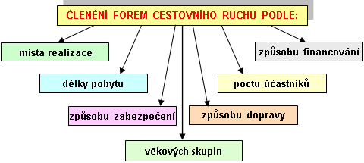
FORMY CESTOVNÍHO RUCHU

Slide 6
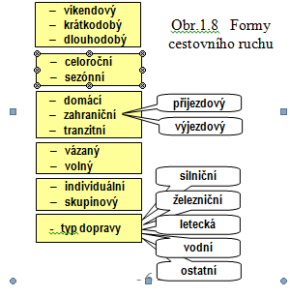
FORMY CESTOVNÍHO RUCHU

Slide 7
DOMÁCÍ TURISMUS
VNITROZEMSKÝ TURISMUS
ZAHRANIČNÍ TURISMUS
TRANZITNÍ TURISMUS

Slide 8
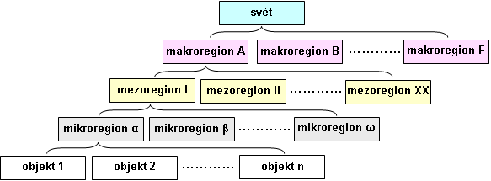
REGIONALIZACE CESTOVNÍHO RUCHU
DESTINACE CESTOVNÍHO RUCHU
PROSTOROVÉ JEDNOTKY;
VYTVÁŘEJÍ HIERARCHICKOU STRUKTURU;
VYMEZOVÁNÍ SE ŘÍDÍ OBJEKTIVNÍMI A SUBJEKTIVNÍMI HLEDISKY.

Slide 9
ČR
TURISTICKÝ REGION
SEVERNÍ MORAVA A SLEZSKO
TO JESENÍKY
ZLATOHORSKO
BISKUPSKÁ KUPA

Slide 10
DEFINOVÁNÍ SEGMENTU TURISTICKÉHO RUCHU V KLASIFIKAČNÍM SCHÉMATU
region
DESTINACE
Jeseníky
lázeńská turistika
FORMY CESTOVNÍHO RUCHU
individuální turistika
DRUHY CESTOVNÍHO RUCHU

